Slide 1
Kígyós Jancsi 1. rész magyar népmese
Készítette: Pakayné Péter Krisztina

Slide 2
d,
a,
b,
c,

Slide 4
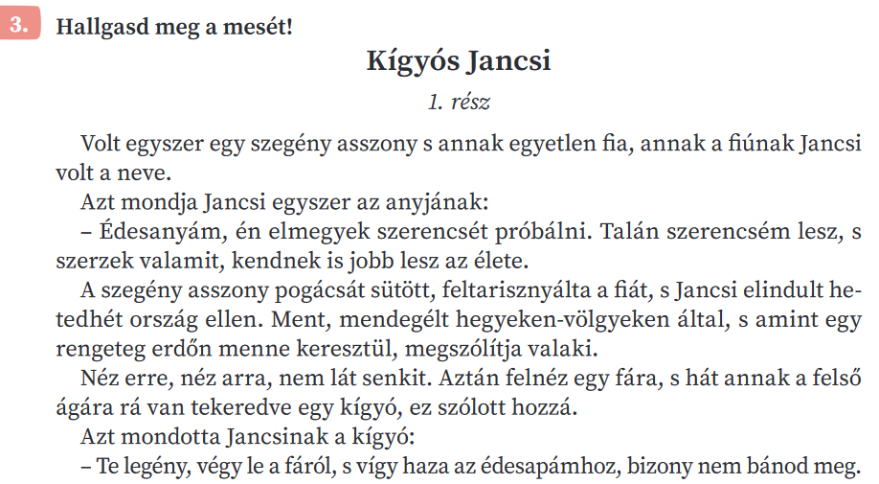

Slide 6
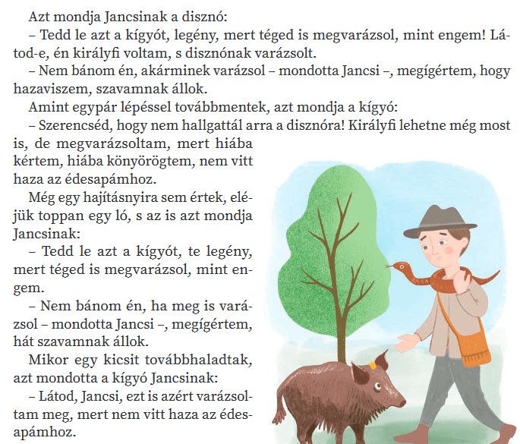

Slide 7
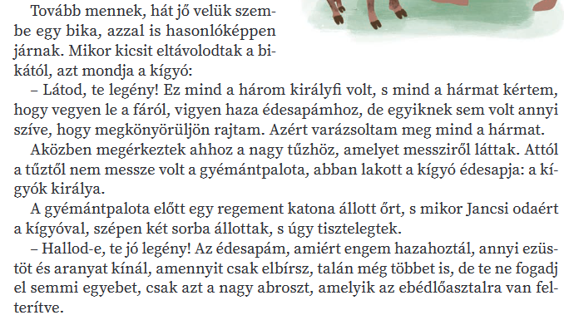

Slide 9
4.
1.
3.
2.
Vigye haza az édesapjához.

Slide 11
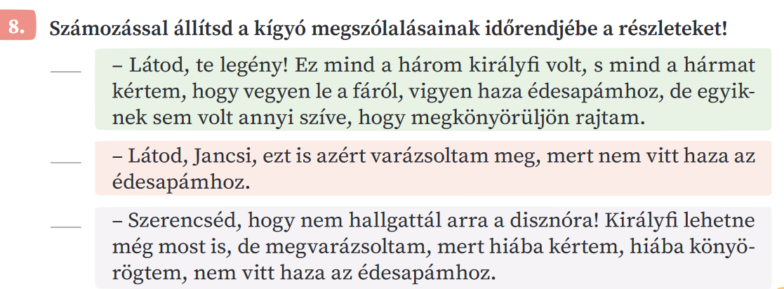
Nem, mert be akarta tartani az ígéretét.
3.
2.
1.

Slide 12
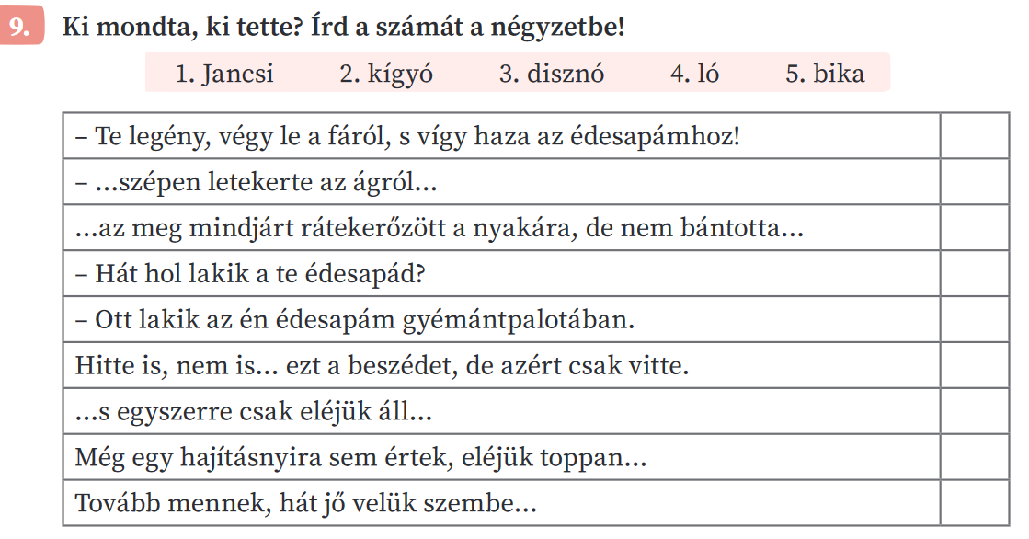
2.
1.
2.
1.
2.
1.
3.
4.
5.

Slide 14
rátekerőzött
szavamnak állok
szíve

Slide 15
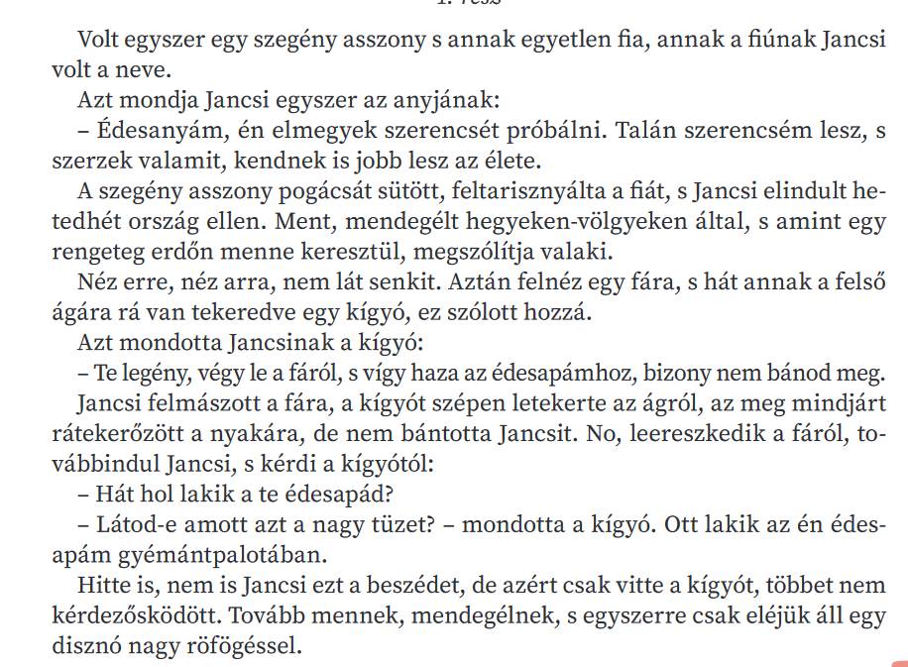

Slide 16
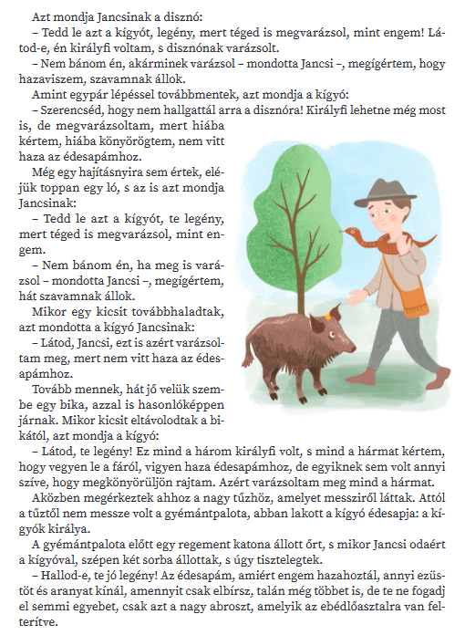

Slide 17
4.
3.
1.
6.
5.
2.

Slide 18
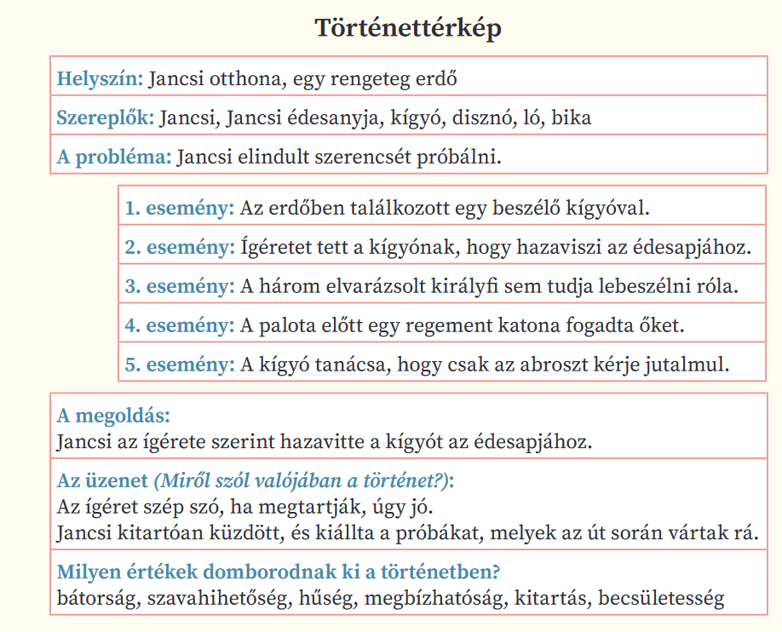

Slide 19
Kígyós Jancsi 2. rész magyar népmese

Slide 21
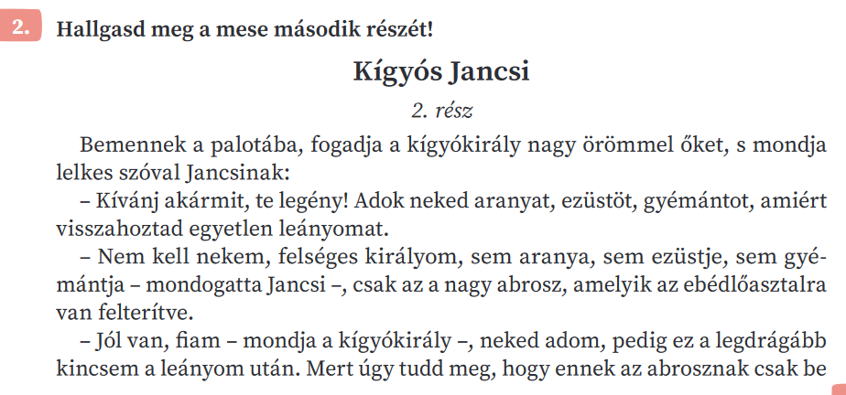

Slide 22
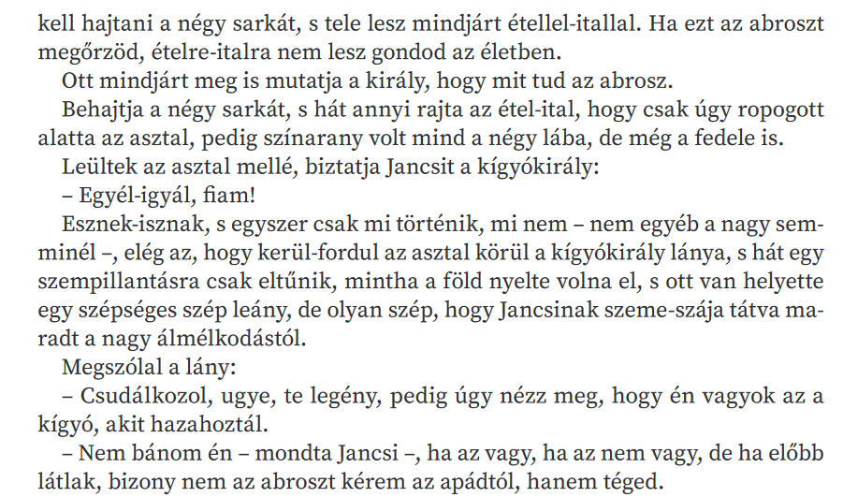

Slide 23
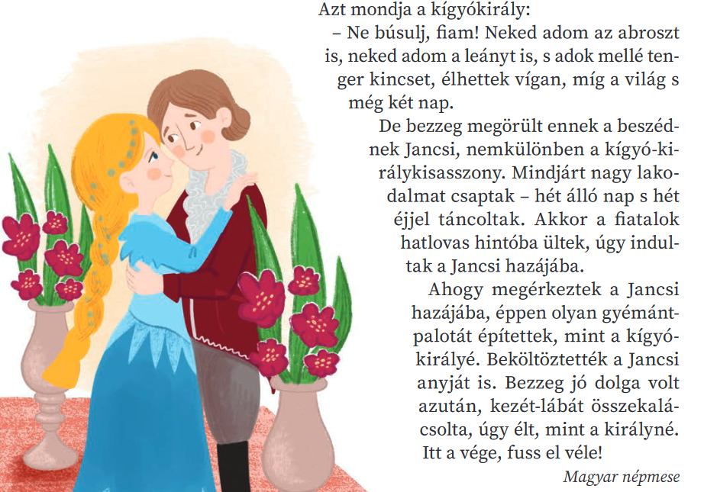

Slide 26
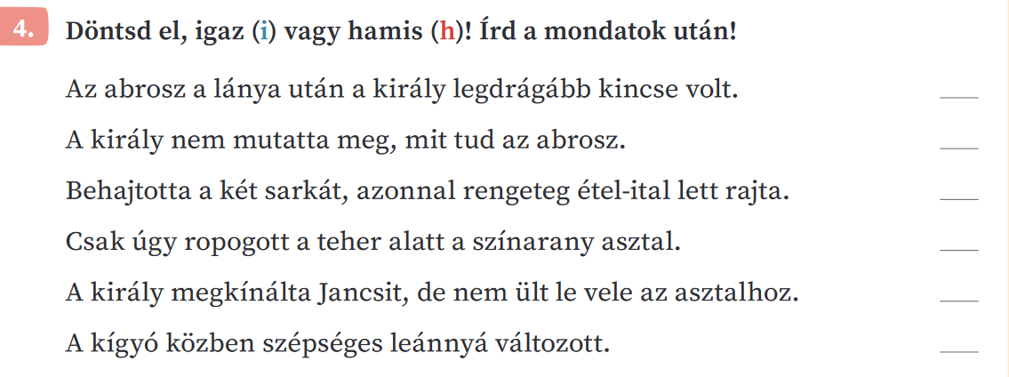
I
H
H
I
H
I

Slide 27
Ha előbb látta volna a szép leányt, őt
választotta volna az abrosz helyett.

Slide 29
Mi tartott hét álló nap és hét éjjel
Hol lakott a kígyókirály

Slide 30
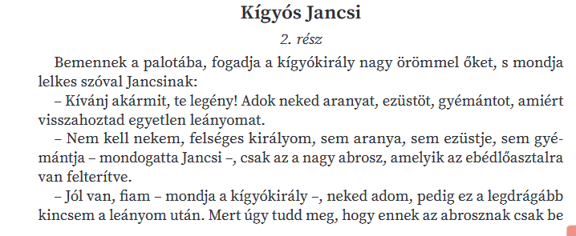

Slide 31
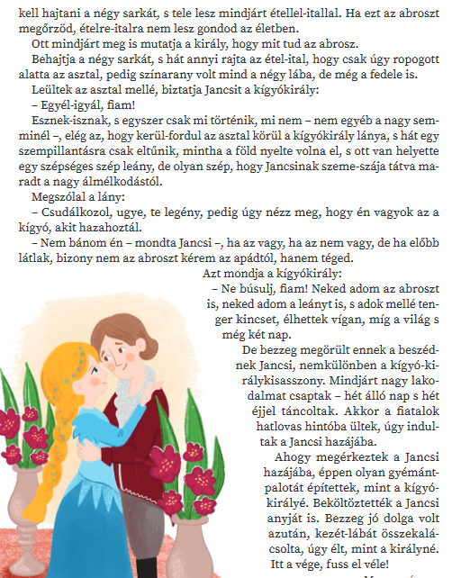

Slide 32
5.
6.
3.
2.
7.
8.
1.
4.

Slide 33
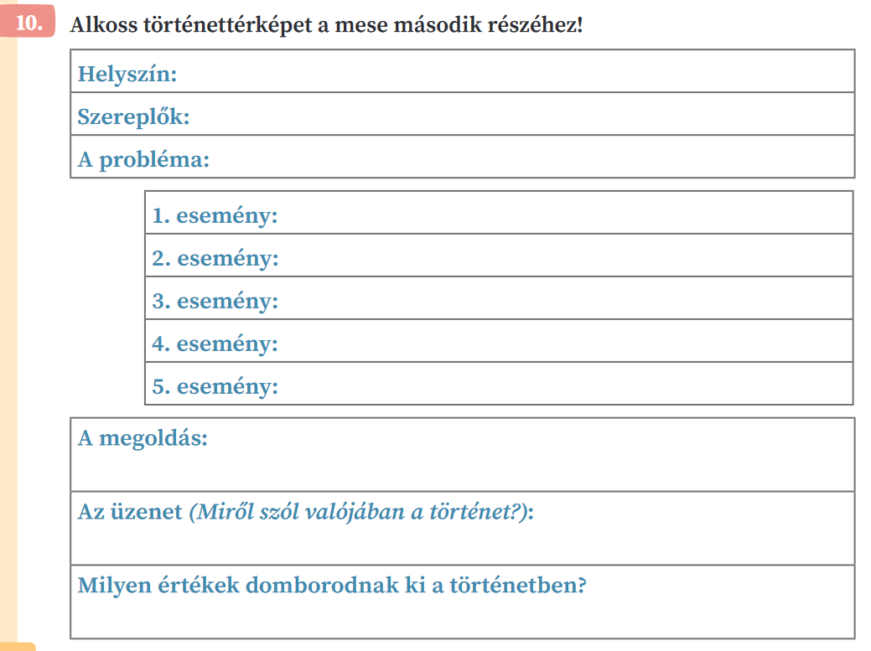
kígyókirály palotája,
Jancsi palotája,
kígyókirály,
Jancsi,
királylány
Mit mondjon Jancsi a kígyókirálynak?
A kígyókirály örömmel fogadja.
Jancsi abroszt kér a királytól.
A kígyó átváltozik szép leánnyá.
Jancsi feleségül veszi a királylányt.
Hazamennek Jancsi hazájába.
Szeretettben élnek Jancsi hazájában.
Jótett helyébe, jót várj!
becsületesség,
tisztesség,
kitartás,
önzetlenség,
szeretetet

Slide 34
https://wordwall.net/hu/resource/64556910/k%C3%ADgy%C3%B3s-jancsi-sz%C3%B3magyar%C3%A1zat
https://wordwall.net/hu/resource/60762725/irodalom/k%C3%ADgy%C3%B3s-jancsi-sz%C3%A1mok-a-mes%C3%A9ben
https://wordwall.net/resource/65398149/irodalom/k%C3%ADgy%C3%B3s-jancsi-t%C3%B6rt%C3%A9neti-sorrend

